Slide 1


Slide 2

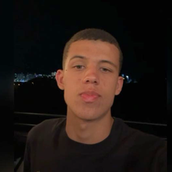

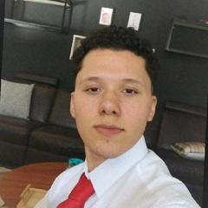


1 · DETALHES DA EQUIPE
Integrantes do Grupo
ARTHUR MEDEIROS
MIKE RUBIM
PAULO GURGEL
PEDRO PEREIRA
VINÍCIUS ROCHA
RM561916
RM561888
RM564418
RM561520
RM554974
KAIRÓS · Challenge Locaweb × FIAP 2026 · Sprint 4 — Solução Final
2

Slide 3




1 · DETALHES DO PROJETO
Kairós em uma frase
- 20 %
Solução Final
de erro (MAE) vs. baseline na previsão do volume que consome OLA
O Kairós é uma plataforma de AIOps que transforma o histórico de incidentes de ITSM da Locaweb em antecipação: prevê o volume de incidentes para D+1 e D+7 por prioridade (P2 e P3), projeta o risco de perda de OLA e agrupa causas raiz recorrentes por processamento de linguagem natural (NLP).
ROC-AUC 0,85
do classificador de risco de violação de OLA (CatBoost)
11.372 → 20
descrições de incidentes reduzidas a clusters nomeáveis por NLP
KAIRÓS · Challenge Locaweb × FIAP 2026 · Sprint 4 — Solução Final
3

Slide 4



2 · COMPREENDENDO O DESAFIO
O contexto: AIOps na operação da Locaweb
A Locaweb — +25 anos, +500 mil sites hospedados, +3,4 milhões de caixas de e-mail — registra incidentes diariamente em uma plataforma de ITSM, classificados por prioridade (P1–P5), produto, categoria e equipe responsável.
O achado que direcionou o projeto
Por que é um problema
Monitoramento reativo: a operação só age depois que o incidente estoura, colocando SLA/OLA em risco.
Um salto de 7× no volume de incidentes em 01/09/2025. Investigamos: 90,7% desses alertas fecham como “Sem Intervenção” (mediana de 8 min) e 3.766 tipos de alerta inéditos surgiram no mesmo dia — uma nova camada de monitoramento gerando ruído automático que não consome OLA.
O que pode ser feito?
A antecipação do volume e do risco de violação de OLA, e das causas crônicas que se repetem.
KAIRÓS · Challenge Locaweb × FIAP 2026 · Sprint 4 — Solução Final
4

Slide 5




3 · OBJETIVO DO PROJETO
O que a solução precisa entregar
Quatro objetivos definidos pelo desafio — o Kairós responde a cada um deles.
01
02
Antecipar incidentes
Identificar tendências
Previsão de volume para o próximo dia (D+1) e a próxima semana (D+7).
Por prioridade (P2 e P3 obrigatórias), por categoria, produto e item de configuração.
03
04
Projetar impacto nos KPIs
Apoiar a decisão operacional
Tendência diária de volume e de perda de OLA (estouro do prazo de atendimento).
Indicar onde agir preventivamente, com recomendações práticas para a operação.
KAIRÓS · Challenge Locaweb × FIAP 2026 · Sprint 4 — Solução Final
5

Slide 6



4 · DETALHES DO PROJETO
Público-alvo × Outputs
Cada camada da operação recebe a informação certa, no formato certo.
Equipe NOC
Engenharia / SRE
Gerência / Liderança
FOCO TÁTICO · RESPOSTA RÁPIDA
FOCO ESTABILIDADE · PREVENÇÃO
FOCO ESTRATÉGICO · KPIS
RECEBE
RECEBE
RECEBE
Alertas proativos de curto prazo (D+0 / D+1)
Análises de clusterização a médio prazo (D+7)
Visão consolidada de risco e eficiência
FORMATO
FORMATO
FORMATO
Notificações no dashboard operacional
Painel analítico de padrões de falha
Dashboard executivo preditivo
USO
USO
USO
Aviso de picos iminentes, causa provável e sugestão de runbook
Causas crônicas P2/P3 por produto e onde automatizar
Projeção de OLA, risco de meta e mapa de atrito por produto
KAIRÓS · Challenge Locaweb × FIAP 2026 · Sprint 4 — Solução Final
6

Slide 7


4 · PROPOSTA DA SOLUÇÃO
Como o Kairós resolve o desafio
Uma plataforma de AIOps que integra ingestão de dados de ITSM, engenharia de features temporais/operacionais/semânticas e três famílias de modelos, entregando o resultado em um dashboard de monitoramento contínuo.
Volumetria
Classificação
Padrões
Direcionamento
Previsão de volume de incidentes (D+1 e D+7) com Prophet e SARIMAX sobre a série que consome OLA.
Risco de violação de OLA por incidente com CatBoost, priorizando a fila de triagem por probabilidade.
Clusterização de causas raiz por NLP (TF-IDF + KMeans), agrupando reincidências em grupos nomeáveis.
Recomendação operacional dinâmica: indica onde agir preventivamente, integrada ao monitoramento contínuo.
KAIRÓS · Challenge Locaweb × FIAP 2026 · Sprint 4 — Solução Final
7

Slide 8
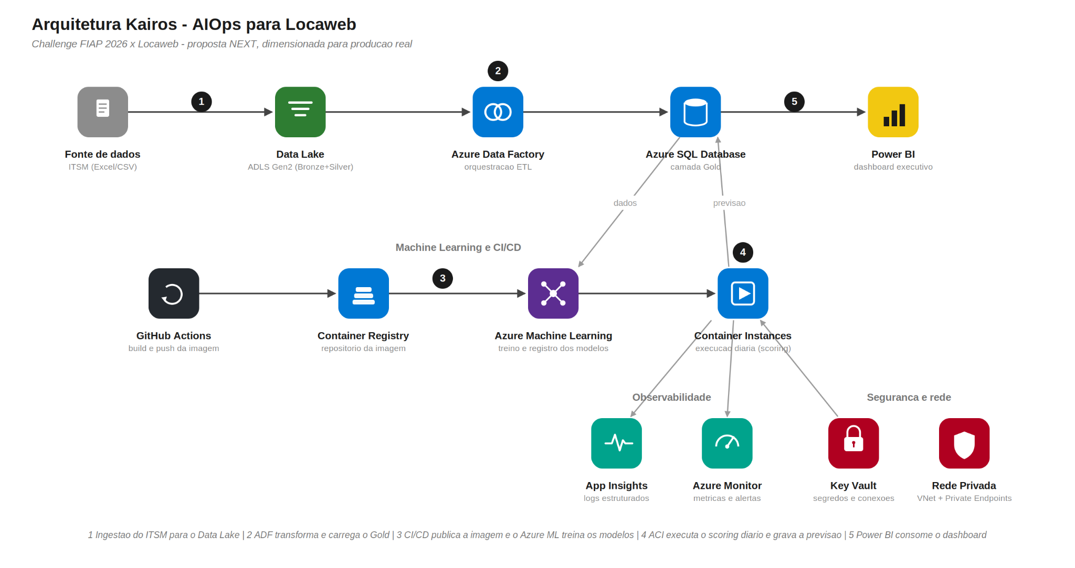
4 · ARQUITETURA DA SOLUÇÃO
Arquitetura em nuvem — Azure (produção)
Padrão Medallion
1
Ingestão do ITSM (Excel/CSV) para o Data Lake ADLS Gen2 (Bronze + Silver).
2
Azure Data Factory orquestra o ETL e carrega a camada Gold no Azure SQL.
3
CI/CD (GitHub Actions + ACR) publica a imagem; Azure ML treina os modelos.
4
ACI executa o scoring diário e grava a previsão de volta no banco.
5
Power BI consome o dashboard; observabilidade e rede privada por padrão.
KAIRÓS · Challenge Locaweb × FIAP 2026 · Sprint 4 — Solução Final
8

Slide 9






4 · TECNOLOGIAS UTILIZADAS
Stack por camada
Data Lake — ADLS Gen2
Azure Data Factory
Azure SQL Database
Bronze (bruto imutável) + Silver (enriquecido com features preditivas).
Orquestra ingestão, Data Flow (Bronze→Silver) e carga da camada Gold.
Camada Gold — fonte única de verdade para o Power BI e o modelo de ML.
Azure Machine Learning
GitHub Actions + ACR
Azure Container Instances
Treino, versionamento e registro dos modelos (Prophet, CatBoost, KMeans).
CI/CD da imagem Docker de scoring; nada entra em produção sem o pipeline.
Job batch diário de scoring: lê dados, aplica modelos e grava a previsão.
App Insights + Monitor
Key Vault + Rede Privada
Power BI
Observabilidade: logs estruturados, métricas de infra e alertas proativos.
Segredos protegidos e tráfego isolado em VNet com Private Endpoints.
Dashboard executivo em modo Import sobre a camada Gold — 4 páginas.
KAIRÓS · Challenge Locaweb × FIAP 2026 · Sprint 4 — Solução Final
9

Slide 10
4 · MODELAGEM PREDITIVA
Modelos avaliados e resultados
63% das violações
Modelo
Papel
Resultado
Revisando apenas 20% da fila por risco, o time captura 62% das violações de OLA — 3,1× melhor que triagem aleatória.
Baseline sazonal
Referência obrigatória · P2/P3
MAE 5,2 · 11,5
Prophet ✓
Uma série por prioridade (D+1/D+7)
MAE 3,9 · 9,1 · −20%
3.020 incidentes
SARIMAX
Vence no volume bruto
não escala p/ N séries
A flag oficial de violação de KPI não reproduz a regra documentada — casos pendentes de validação com a Locaweb.
CatBoost ✓
Risco de violação de OLA
ROC-AUC 0,84
Anti-leakage
TF-IDF + KMeans
Clusters de causa raiz
20 grupos (k=20)
SEED=42, split sempre temporal e TimeSeriesSplit de 5 dobras — features de calendário nunca vazam o futuro.
KAIRÓS · Challenge Locaweb × FIAP 2026 · Sprint 4 — Solução Final
10

Slide 11
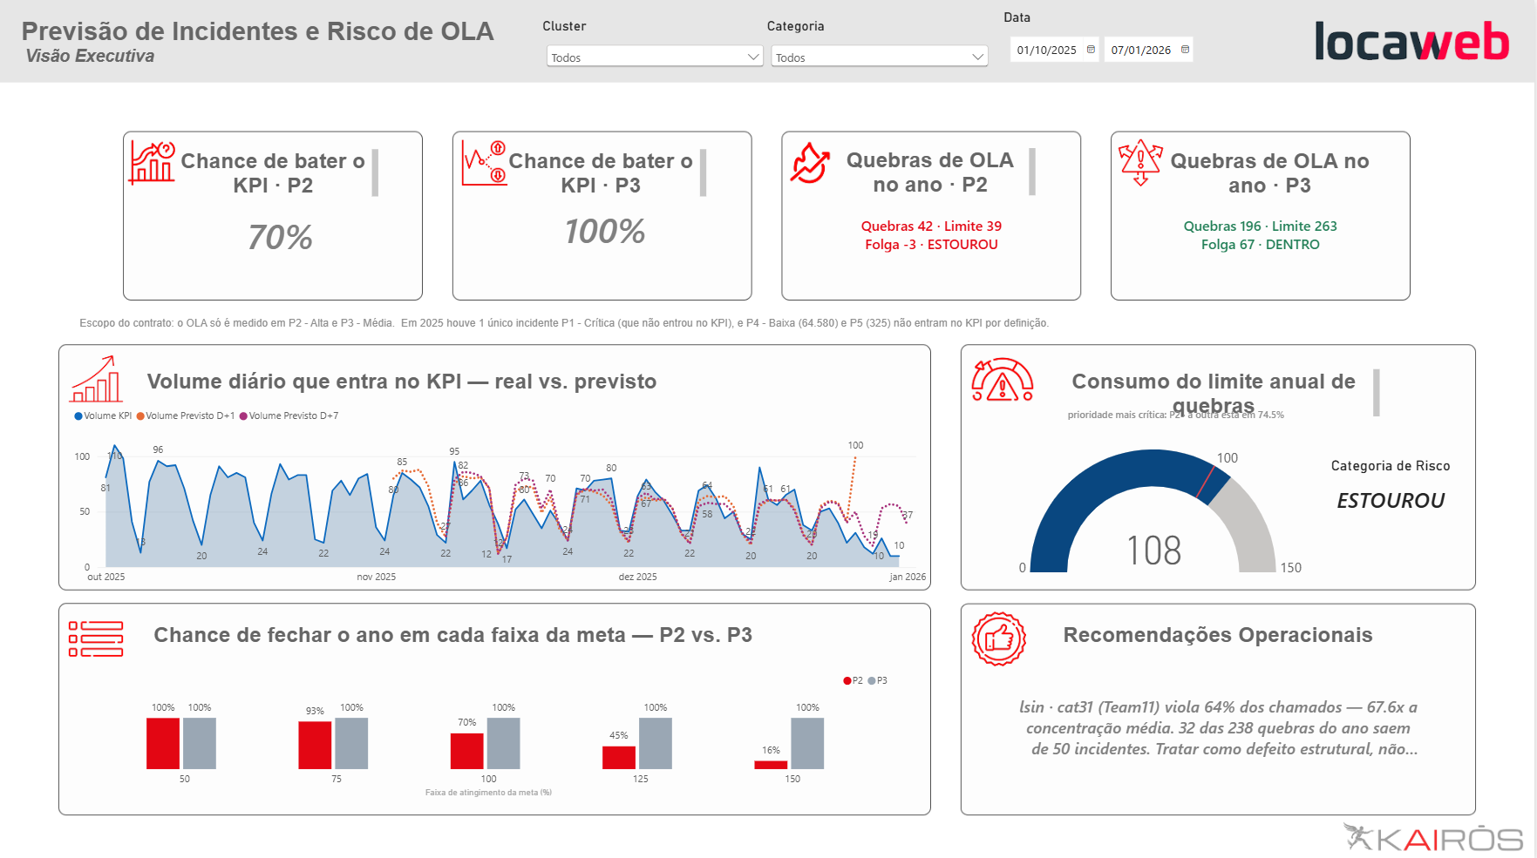
5 · DEMONSTRAÇÃO DA SOLUÇÃO
Dashboard Executivo — Visão estratégica
O que mostrar
Chance de bater o KPI
Probabilidade de fechar o ano em cada faixa da meta, por Poisson sobre o ritmo do período.
Orçamento de quebras
Acumulado contra o limite do contrato: P2 estourou em 3, P3 tem 67 de folga.
Real vs. previsto
Volume diário que entra no KPI, com a previsão D+1 e D+7 sobreposta ao realizado.
Alvo do ano
lsin · cat31 concentra 13% das quebras de OLA com 0,2% do volume tratado.
Link funcional do dashboard (Power BI): https://app.powerbi.com/links/qh5oOHP-vM?ctid=11dbbfe2-89b8-4549-be10-cec364e59551&pbi_source=linkShare
KAIRÓS · Challenge Locaweb × FIAP 2026 · Sprint 4 — Solução Final
11

Slide 12
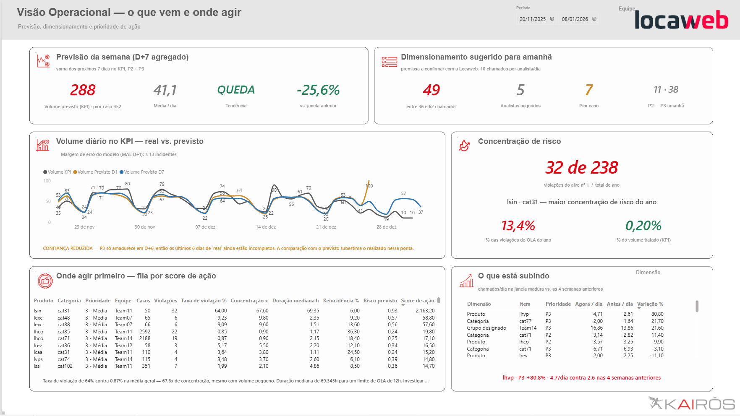
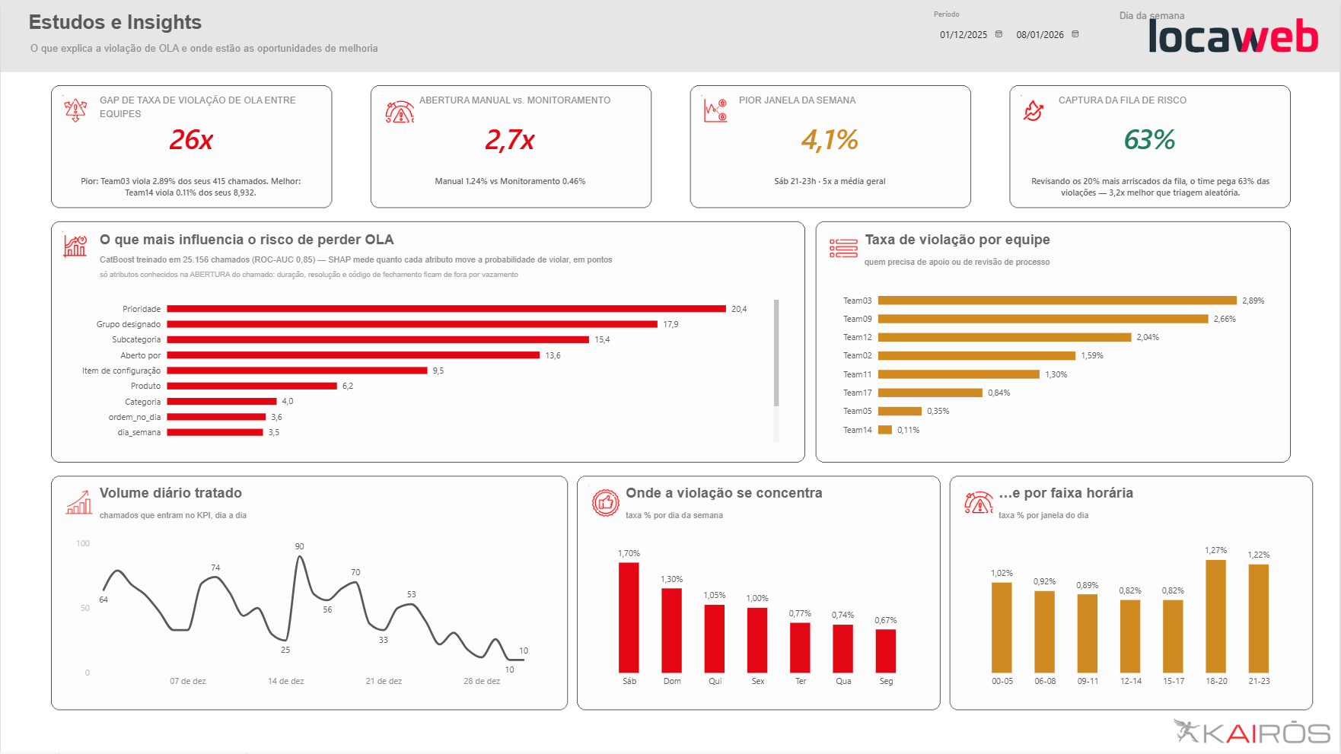
5 · DEMONSTRAÇÃO DA SOLUÇÃO
Visões Operacional e Insights
Operação — o que vem e onde agir
Insights — o que explica a violação
Previsão D+1/D+7, dimensionamento de analistas e a fila priorizada por score de ação.
Peso de cada fator no risco de OLA (SHAP), taxa por equipe e concentração por dia e hora.
KAIRÓS · Challenge Locaweb × FIAP 2026 · Sprint 4 — Solução Final
12

Slide 13



6 · LINK DO VÍDEO PITCH
Vídeo Pitch — solução em formato hands on
https://youtu.be/v3YxQyDFvHo?si=iiiqYt5xHw7uboks
KAIRÓS · Challenge Locaweb × FIAP 2026 · Sprint 4 — Solução Final
13

Slide 14
GESTÃO DO PROJETO
Evolução das Sprints 1 → 4
1
2
3
4
Sprint 1
Sprint 2
Sprint 3
Sprint 4
Problema & contexto
Arquitetura & protótipos
Modelagem preditiva
Solução final
Definição do desafio, benchmark e contextualização da operação.
Proposta de solução, arquitetura, telas e tecnologias (este deck herda a base).
Prophet, CatBoost e clusters; achados e engenharia de 30 features.
Dashboard operacional, pipeline em nuvem, vídeo pitch e entrega técnica.
KAIRÓS · Challenge Locaweb × FIAP 2026 · Sprint 4 — Solução Final
14

Slide 15



7 · CONCLUSÃO E PRÓXIMOS PASSOS
Síntese, aprendizados e evolução
Resultados obtidos
Aprendizados-chave
Próximos passos
Previsão de volume D+1/D+7 com −20% de erro vs. baseline.
Modelar a série que consome OLA (CV 0,43), não o volume bruto ruidoso.
Consolidar a explicabilidade por SHAP (por incidente e combinação crítica).
Risco de OLA priorizando a fila: 63% das violações revisando 20%.
Com poucos dados, modelos com estrutura vencem os mais flexíveis.
Validar com a Locaweb a regra de violação de KPI (3.020 casos).
11.372 descrições reduzidas a 20 clusters operacionais nomeáveis.
Honestidade metodológica: declarar limitações reforça o rigor.
Pipeline recorrente em nuvem alimentando o Power BI em produção.
KAIRÓS · Challenge Locaweb × FIAP 2026 · Sprint 4 — Solução Final
15

Slide 16
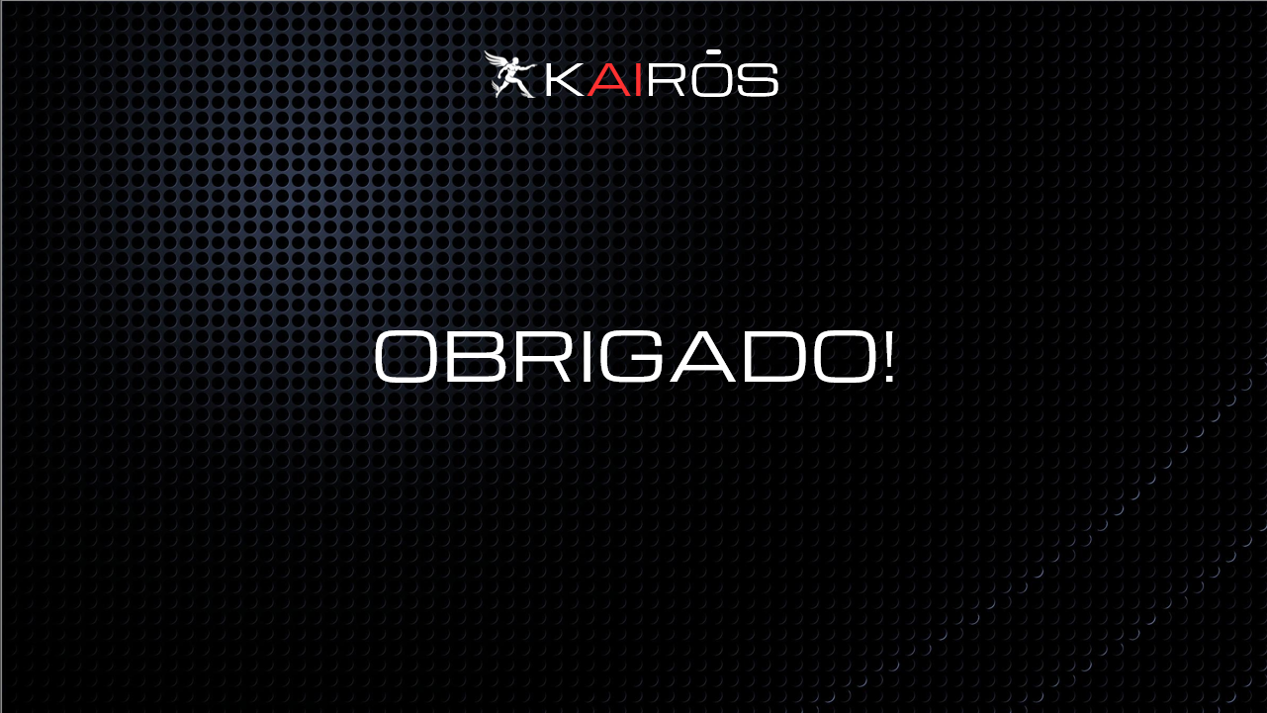
Grupo Kairós · Turma 2TSCPV · Challenge Locaweb × FIAP 2026

